Slide 1
Муниципальное бюджетное общеобразовательное учреждение Песчанокопская средняя общеобразовательная школа № 1 имени Георгия Васильевича Алисова
«Привлекательность
школьного баскетбольного клуба Олимп»
Руководитель клуба:
Афанасьев Евгений Игоревич

Slide 2
Задачи ШСК
1. Создание условий для развития массовых и индивидуальных форм физкультурно-оздоровительной и спортивной работы в школе;
2. Удовлетворение потребностей учащихся, родителей (законных представителей) в различных видах физкультурно – спортивной деятельности;
3. Привлечение обучающихся школы к объединению на основе общности интересов в команды;
4. Организация различных форм спортивной жизни среди обучающихся школы;
5. Воспитание у обучающихся школы устойчивого интереса к систематическим занятиям физической культурой, спортом, туризмом, к здоровому образу жизни.

Slide 3
Функции ШСК
Организация постоянно действующих секций для занятия баскетболом ;
Пропаганды здорового образа жизни, гармоничного развития личности;
Привлечение к регулярным занятиям баскетболом;
Повышение уровня спортивного мастерства игроков и команд;
Популяризации и дальнейшего развития баскетбола ;

Slide 4
Эмблема школьного баскетбольного клуба «ОЛИМП»
Девиз: Ни шагу назад, ни шагу на месте, а только вперед и только вместе !!!

Slide 5
Школьный баскетбольный клуб МБОУ ПСОШ № 1 имени Г.В. Алисова, был основан 1 сентября 2014 года, он ведет подготовку ребят разных возрастов и принимает участие в районных, областных соревнованиях, в которых добивается наивысших результатов

Slide 6
Материально техническая база
для ДОСТИЖЕНИЯ ВЫСОКИХ РЕЗУЛЬТАТОВ НЕОБХОДИМО УПОРНО ТРЕНИРОВАТЬСЯ. Занятия Проходят в спортивном зале, гимнастическом в зале, на уличных современных баскетбольных площадках

Slide 7
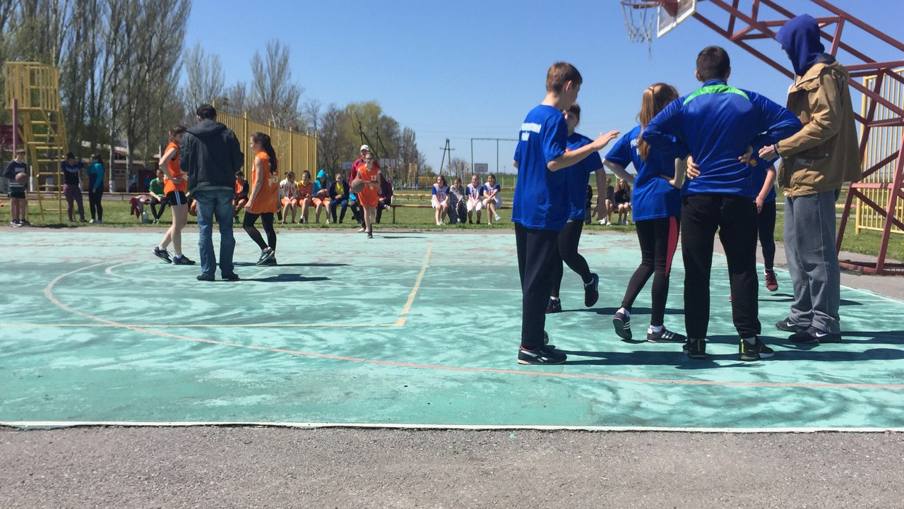
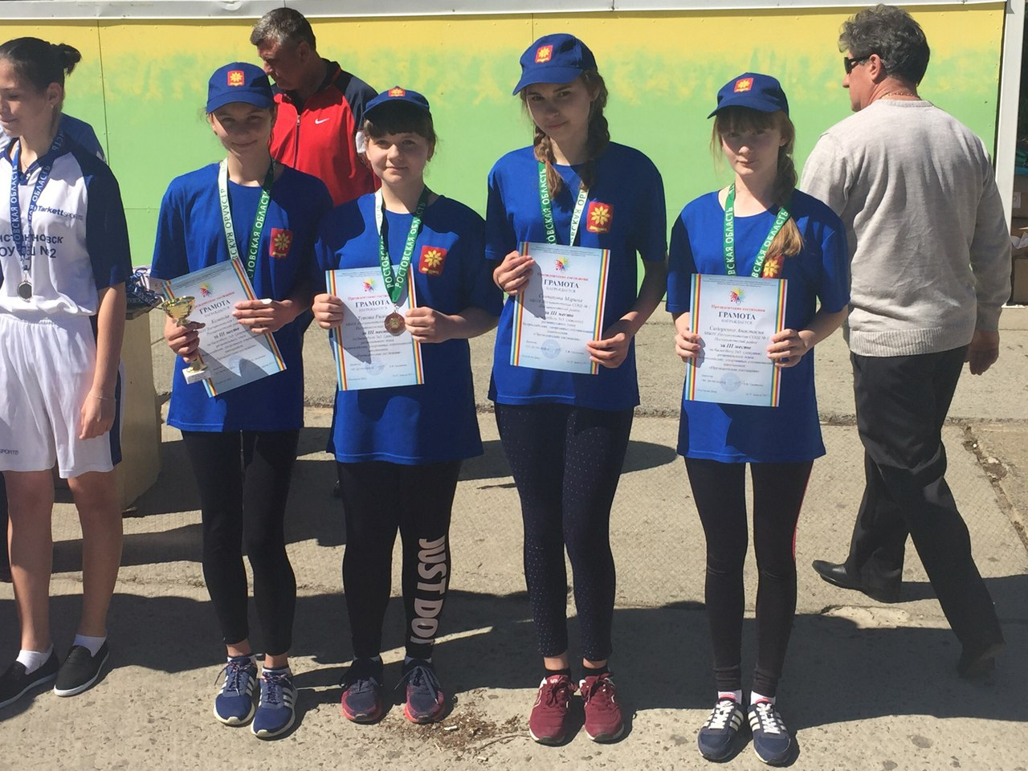
Всероссийские игры
Участвуем в соревнованиях проходящие в рамках Всероссийских игр школьников «Президенские состязания» и «Президенские игры» . Ставим рекорды и боремся за наивысшие места.

Slide 8
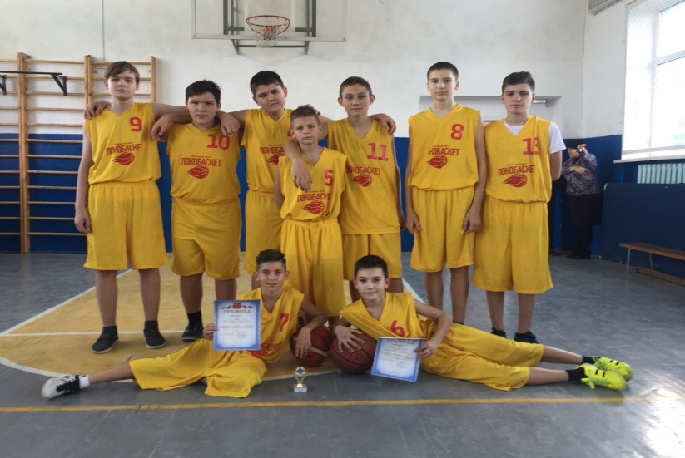
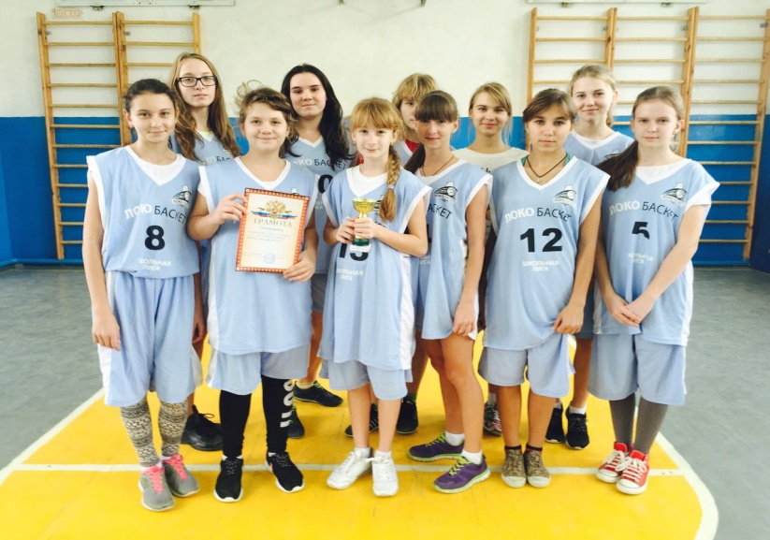
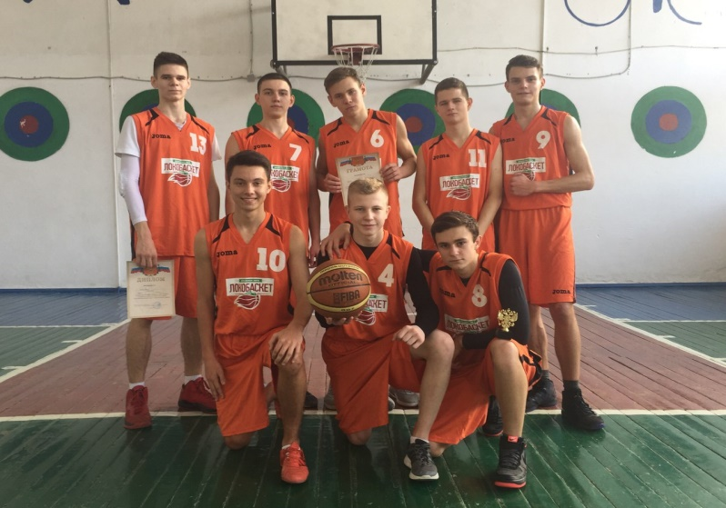
Районные соревнования по баскетболу в селе Песчанокопском

Slide 9
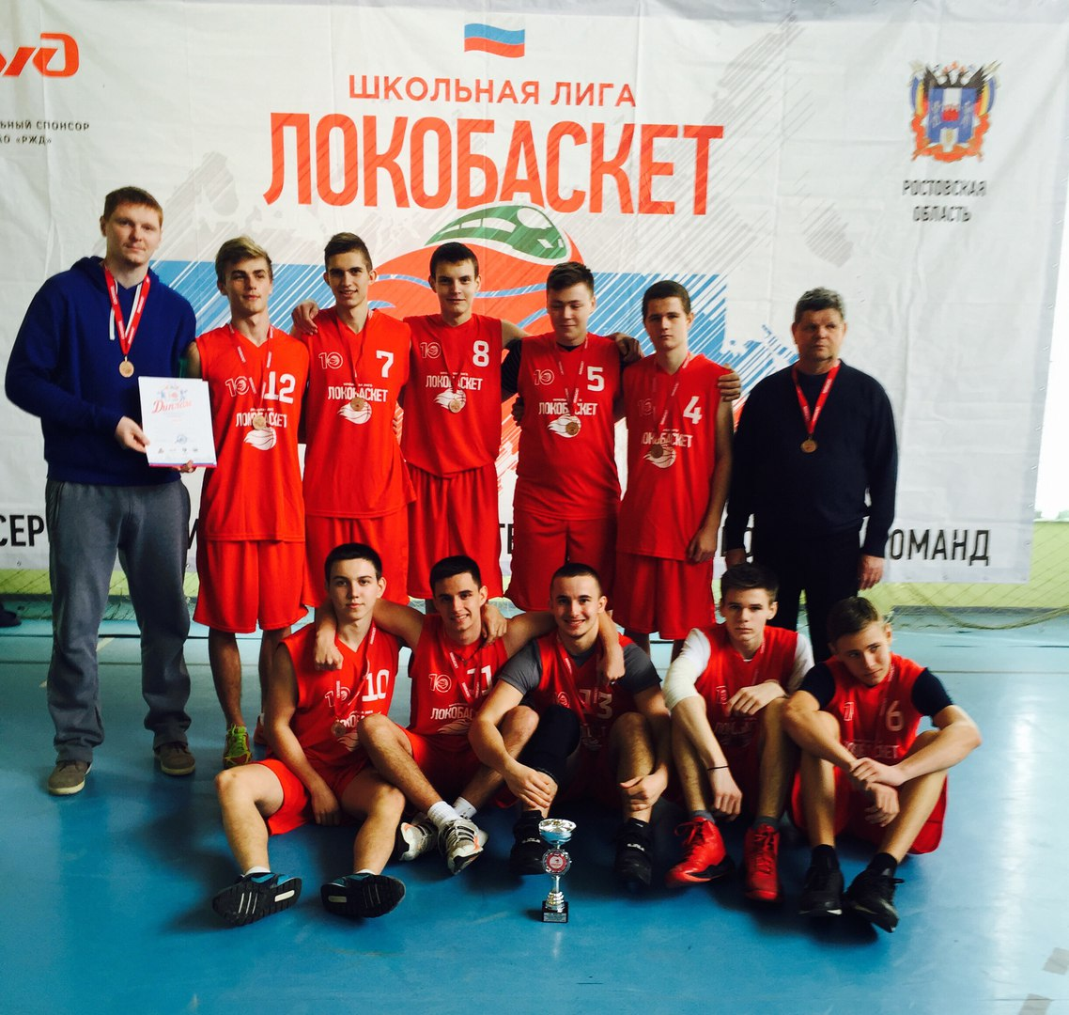
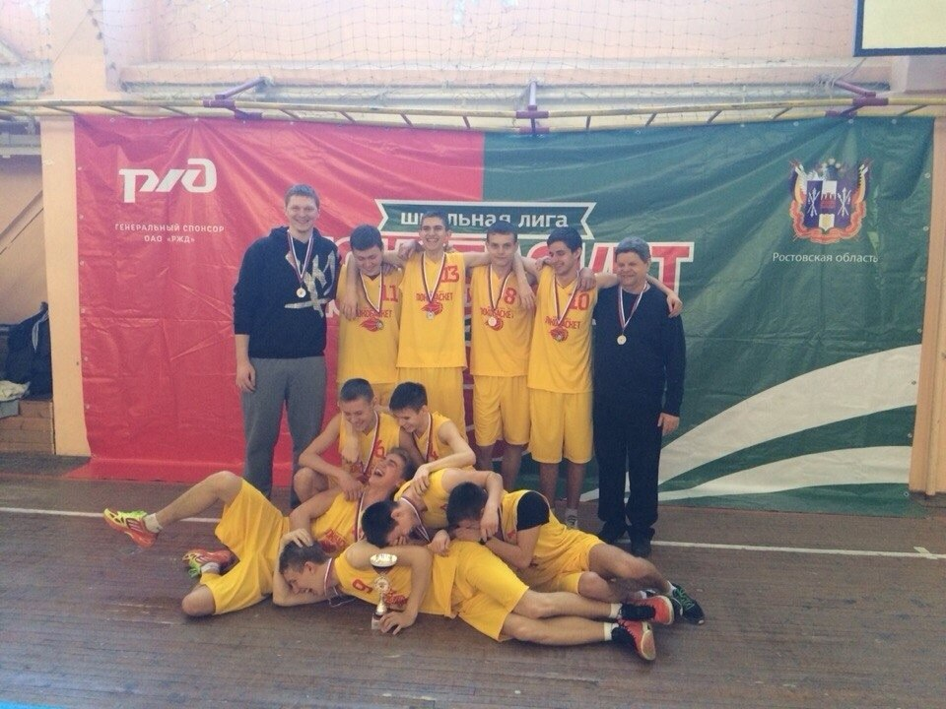
Ежегодно команда школы представляет район на зональных соревнованиях Всероссийского турнира «Локомотив Школьная лига» команда показывает высокие результаты и достойно защищает честь района и родной школы

Slide 10
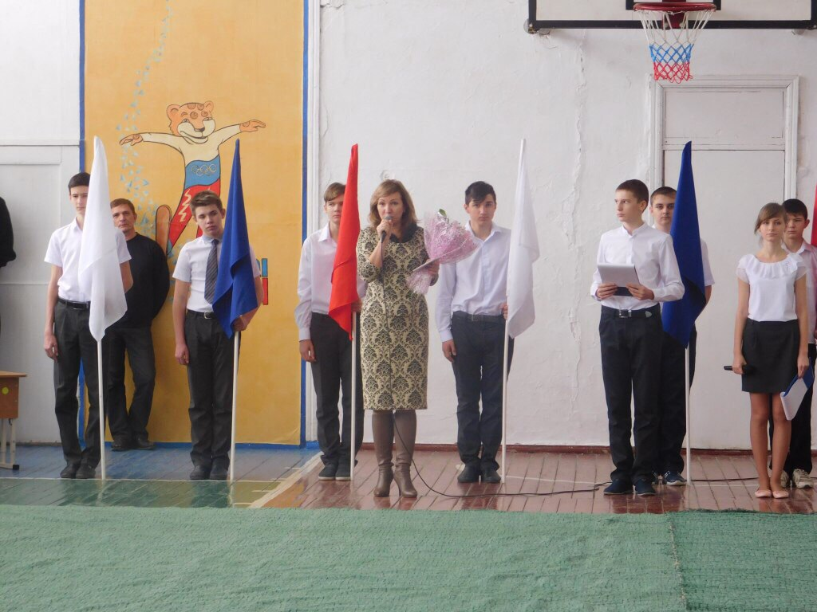
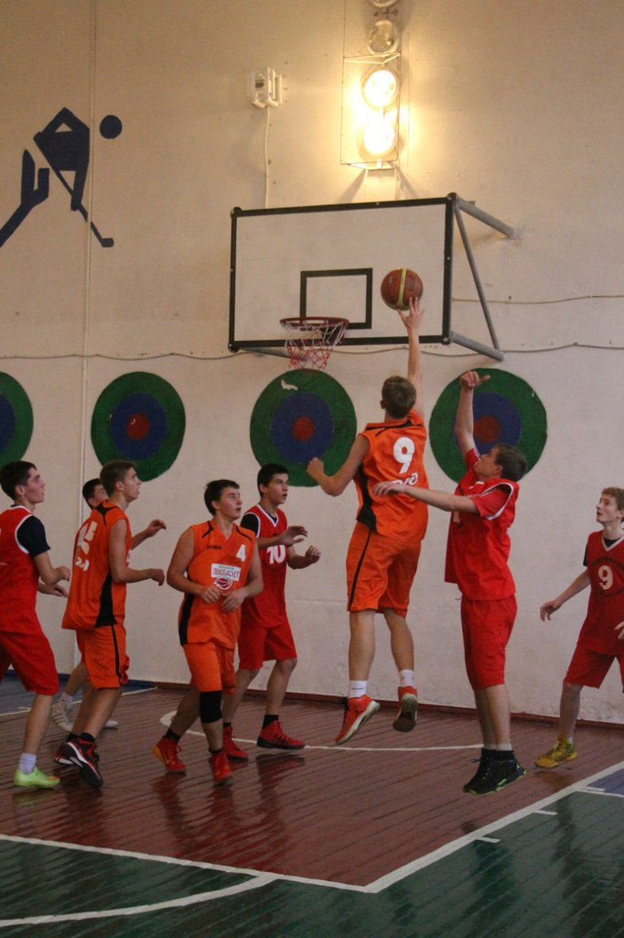
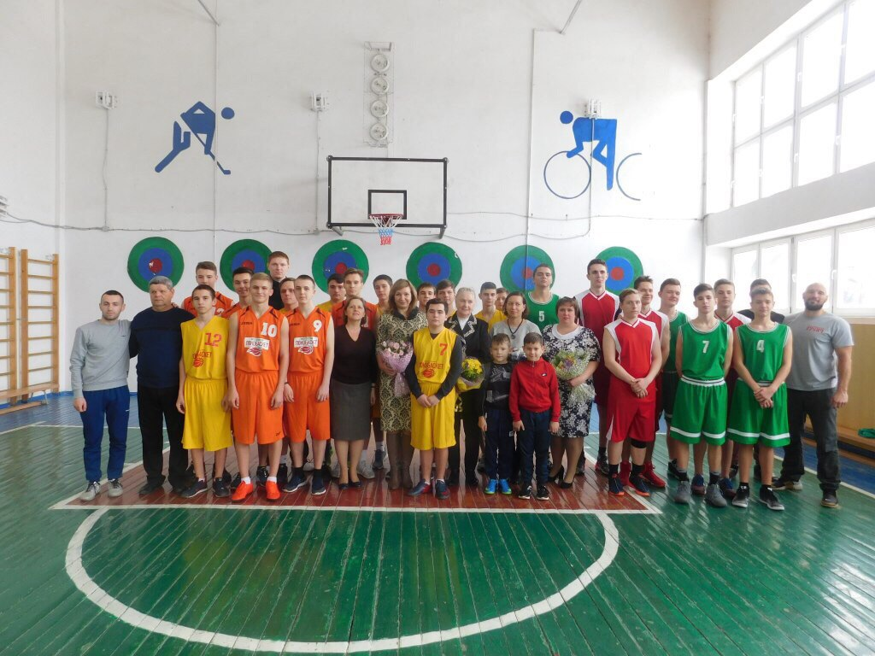
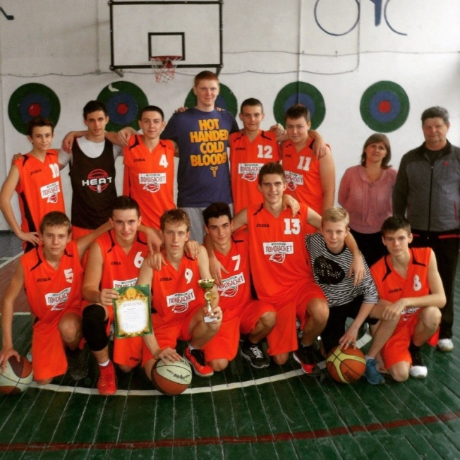
традиционный межрегиональный баскетбольный турнир, посвящённый годовщине освобождения Песчанокопского района от фашистских захватчиков

Slide 11
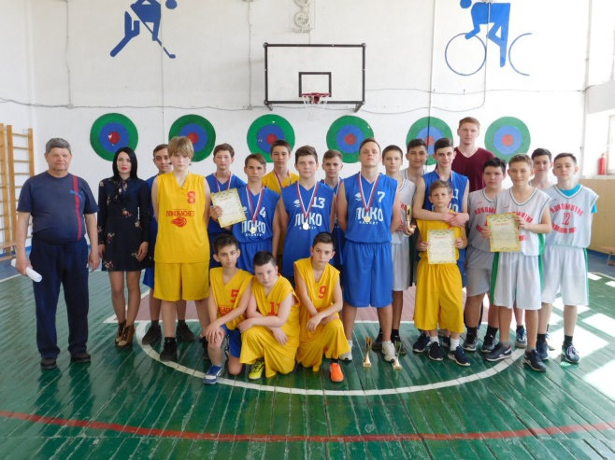
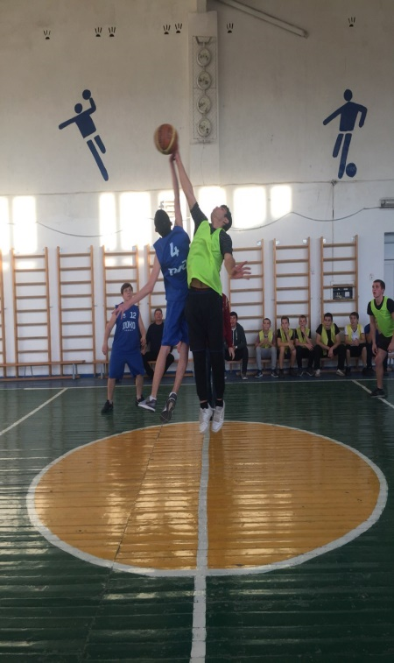
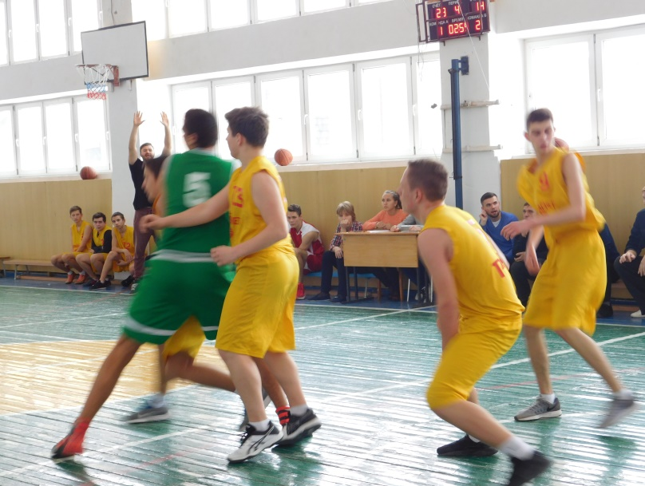
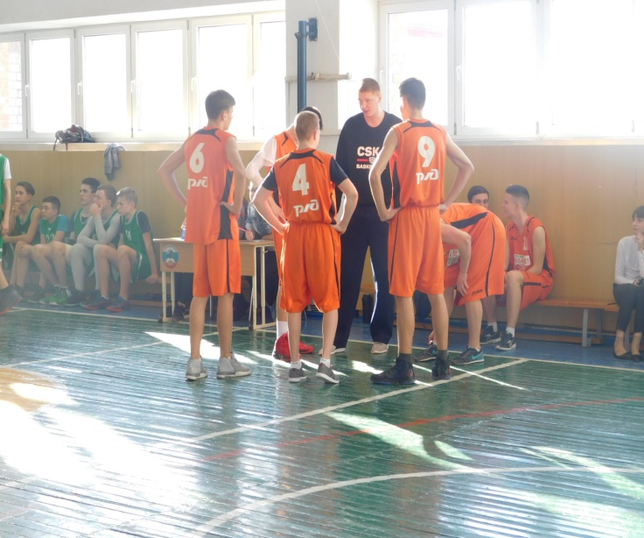
Ежегодного баскетболисты МБОУ ПСОШ № 1 имени Г.В.Алисова принимают участие в баскетбольных, стритбольных соревнованиях местного, районного и областного уровня

Slide 12
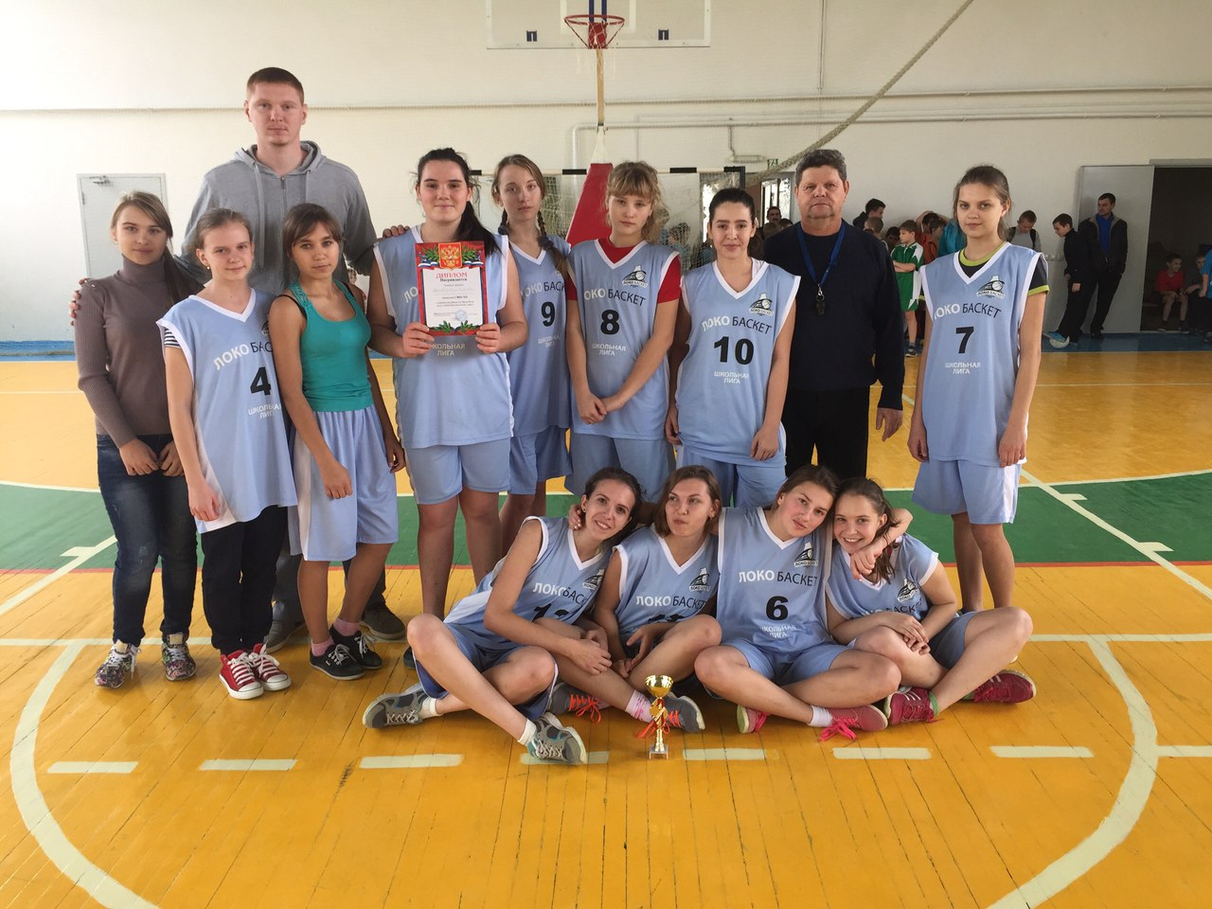
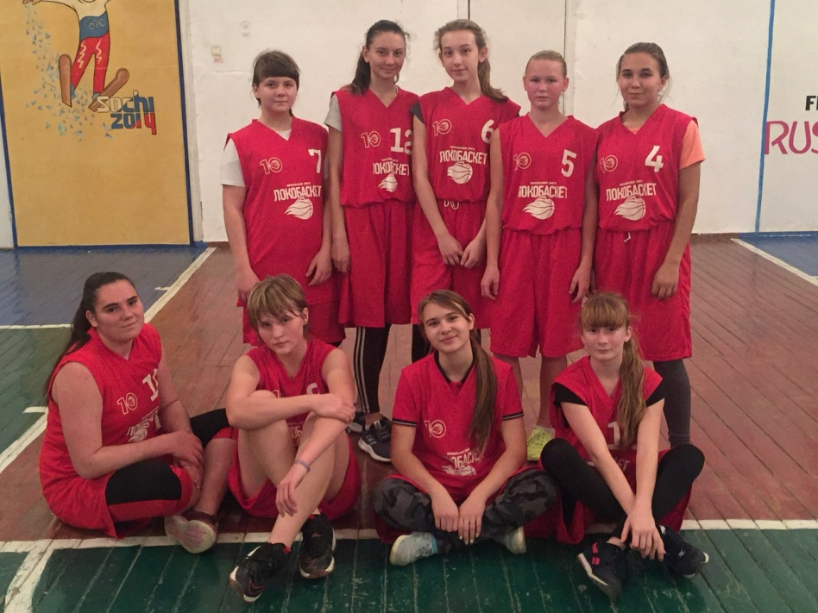
Чемпионы Песчанокопского района по баскетболу сезона 2014-2015, 2015-2016, 2017-2018,

Slide 13
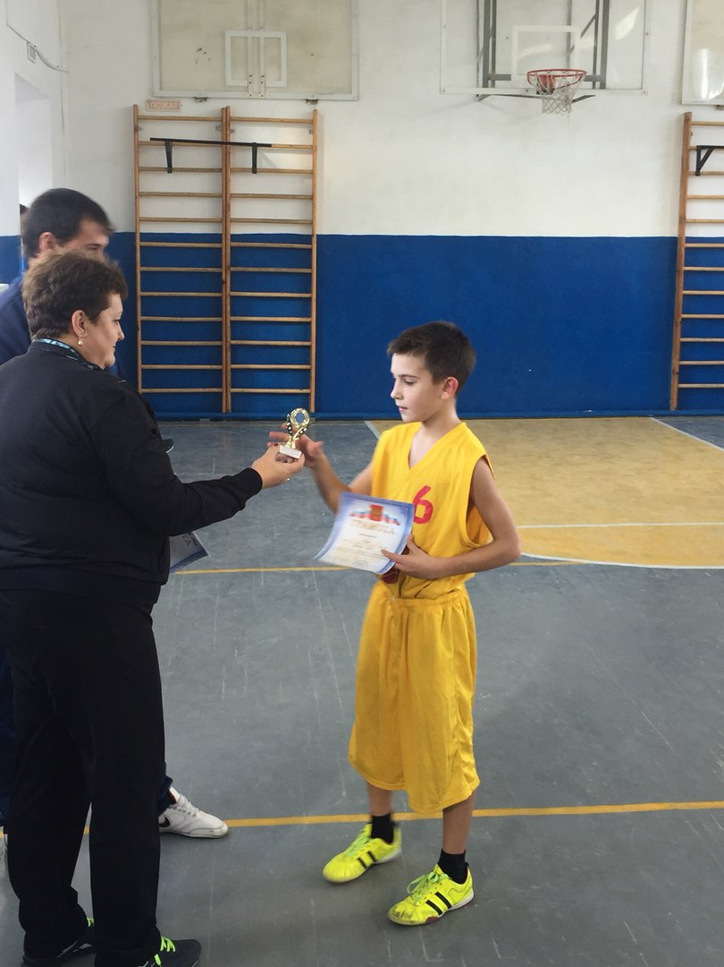
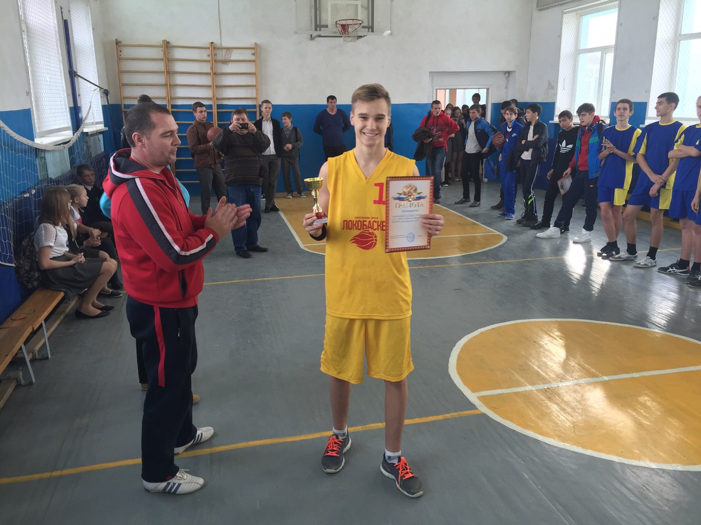
Победители районных соревнований по баскетболу в селе Развильное, среди учащихся 5-8 классов девушки и юноши

Slide 14
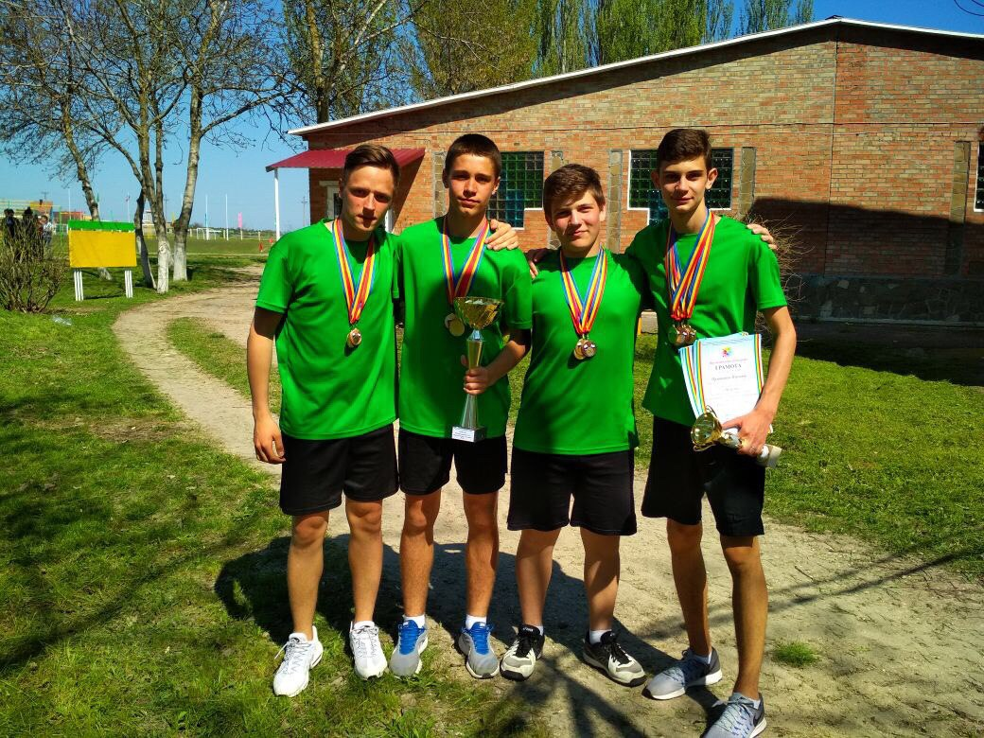
Каждый год команда школы завоёвывает путевку на участие в «Президентских состязаниях и играх» где наша команда не остается без медалей

Slide 15
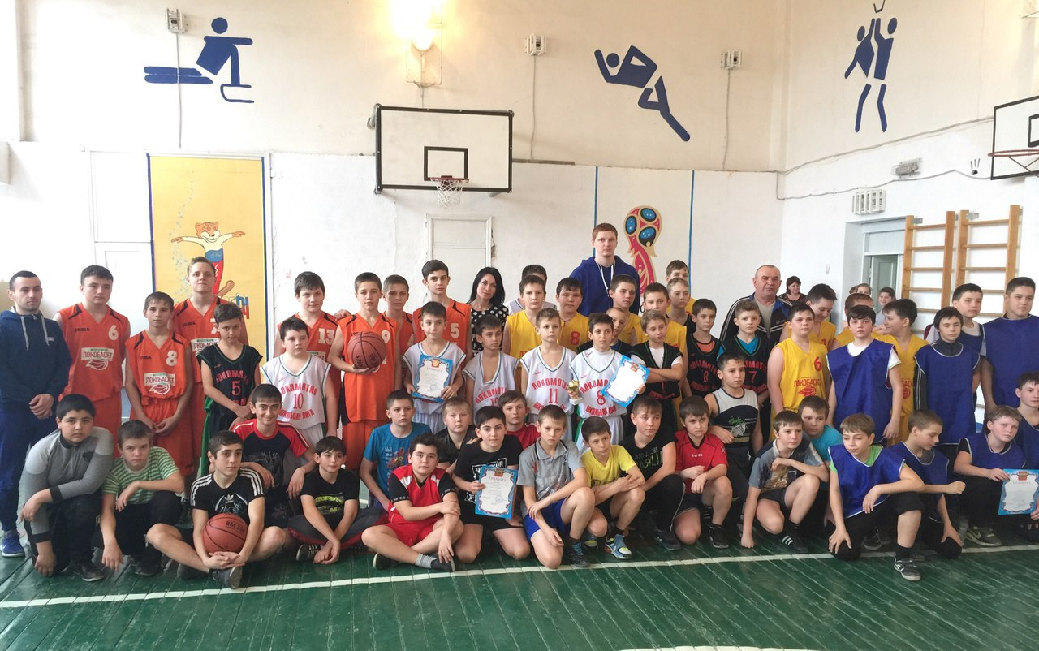
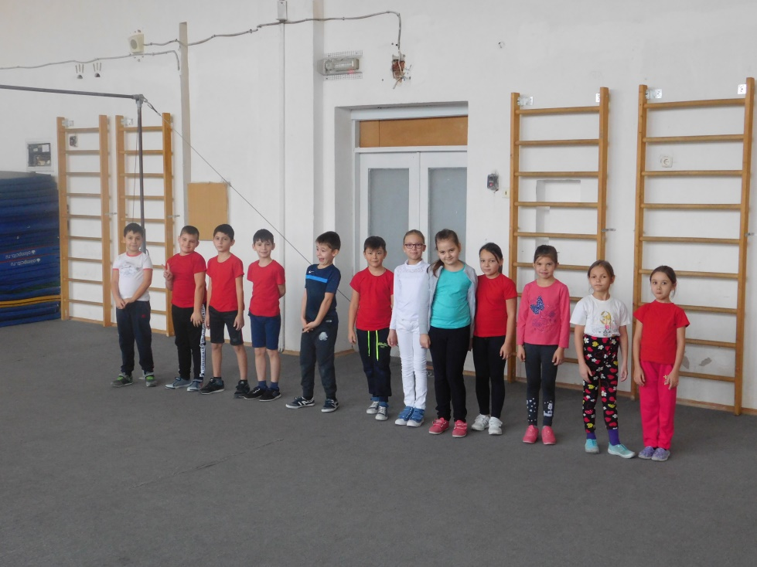
Молодое поколение – наша растущая смена и надежда

Slide 16
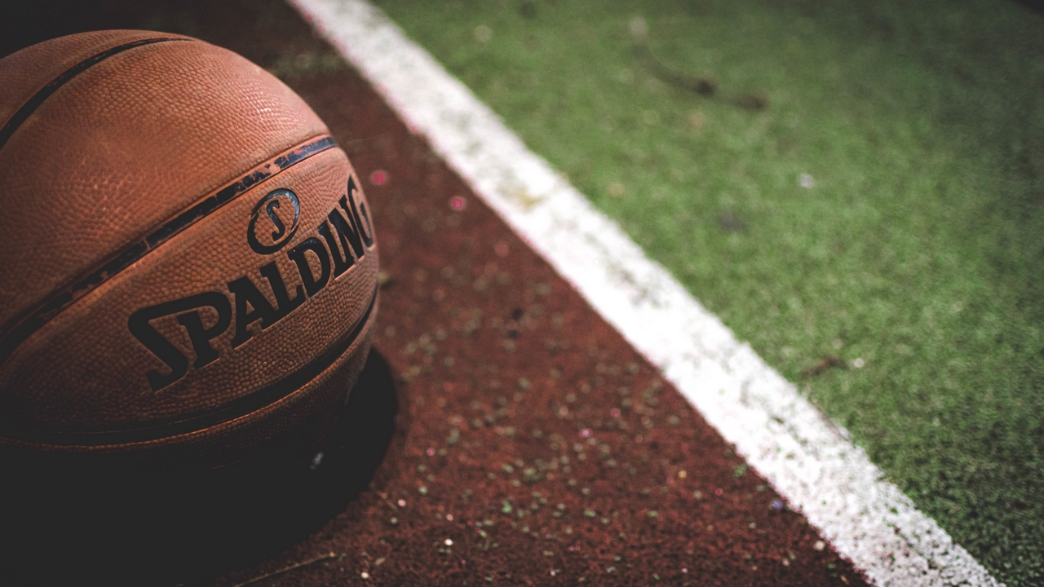
Спасибо за внимание

